Slide 1
Anne - Babalar için Bilgiler
BAĞIMLILIK ÖNLEME PROGRAMI
www.yeniden.org.tr
Hazırlayanlar:
Kültegin Ögel, Ceyda Y. Eke, Sevil Taner, Itır Tarı, Bilge Erol

Slide 2
Esrar
Esrar hint kenevirinden elde edilen bir maddedir. Esrar sigara tütünü ile karıştırılır ve sigara yapılarak içilir.
Esrara genellikle ot, joint veya marihuana adı verilir.
Esrar içildiği zaman bir sarhoşluk hali yaratır. İçen kişinin gözleri kanlanır, konuşması ve dengesi bozulur.

Slide 3
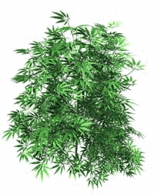
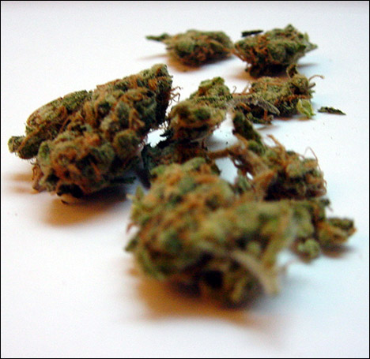
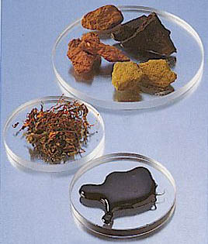
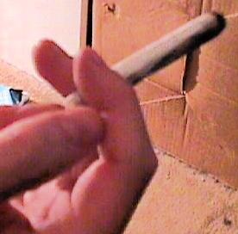
Esrar resimleri

Slide 4
Esrar
Esrar sık ve fazla içildiği zaman bağımlılık yapar. Başka maddelere göre bağımlılık yapma potansiyeli düşük olmakla beraber, esrar da bağımlılık yapar.
Esrar kişinin öğrenme kapasitesini azaltır, tembellik yapar.
Esrar kullananlarda şizofreni görülme riski kullanmayanlara göre 7 kat fazladır.
Esrarın serbest bırakılması, esrar içenlerin eroin gibi başka maddeleri kullanmaması içindir.

Slide 5
Sentetik esrar
Bonzai, jamaican, THC gibi isimlerle anılır
Beyaz renkli, naftaline benzer maddelerdir
Esrara benzer etkiler yapar
Esrara göre 7-14 kat daha güçlü etkiye sahiptirler, o nedenle istenmeyen etkiler de daha fazladır
Sadece özel testlerde fark edilebilmektedir.

Slide 6
Uçucu maddeler
Tiner, bali gibi yapıştırıcılar, benzin, aseton gibi maddeler uçucu madde kapsamında değerlendirilir.
Bunlar genelde bir beze emdirilir veya bir torbaya doldurulur ve buharı içe çekilerek kullanılır.
Bağımlılık yapıcı etkisi fazladır.
Doğrudan beyne zarar gösterir ve gencin öğrenme, yargılama gibi yeteneklerini bozar.
Belirgin bir kokusu vardır ama kokusu anlaşılmaması için gençler bu maddeleri kullandıktan sonra sakız çiğnemekte veya alkol almaktadırlar.

Slide 7
Ecstasy
Ecstasy haplar şeklinde satılır.
İçen kişilerde enerji artışı ve yakınlık hissi oluşturur.
Bu nedenle genelde diskolar, partilerde veya barlarda kullanılır.
Etkisi 6-12 saat kadar sürer. Pıt, mitsubishi, çılgın max, roket gibi adları vardır.
Ecstasy bağımlılık yapar ve kişi onsuz eğlenemez hale gelir.
Kalp veya böbrek yetmezliği olanlarda ani ölümlere neden olabilmektedir.

Slide 8
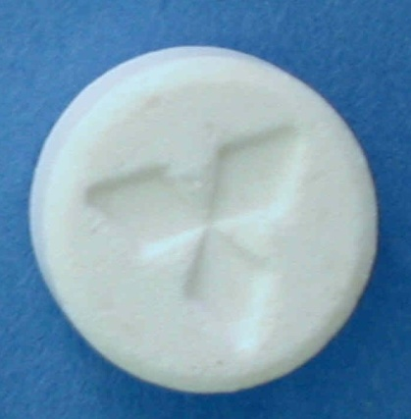

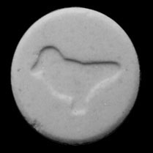
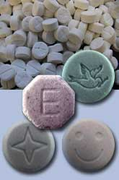
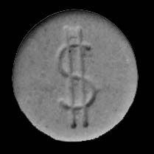
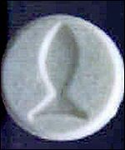
Ecstasy Resimleri

Slide 9
Eroin
Açık kahverengi bir toz şeklindedir.
Sigaraya sarılabilir, buruna çekilebilir, damar içine verilebilir veya dumanı içe çekilebilir.
Çok şiddetli ve hızlı bağımlılık yapar.
Kullanan kişinin göz bebekleri küçülür.
Alınmadığı zaman burun akıntısı, halsizlik, uykusuzluk, kas ağrıları ve kramplar görülür.
Yüksek dozda alındığında ölüme neden olabilir.

Slide 10
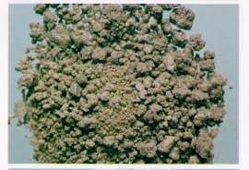
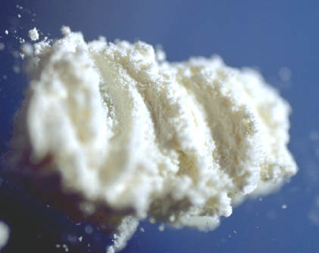
Eroin resimleri
Piyasa eroini
Saf eroin

Slide 11
İlaç Olarak Kullanılan Ancak Bağımlılık Yapabilecek Maddeler
Eczanelerde yeşil ve kırmızı reçete ile satılan ilaçlardır.
Diazem, Nervium, Xanax, Tranxilene, Ativan, Rivotril, Akineton ve Rohypnol gibi...
Alındıkları zaman rahatlama ve gevşemeye yol açarlar.
Reflekslerde zayıflama ve uyku hali belirir.
Alkol ile alındıklarında etkileri daha da artar.

Slide 12
İlaç Olarak Kullanılan Ancak Bağımlılık Yapabilecek Maddeler
Eczanelerde yeşil ve kırmızı reçete ile satılmayan bazı ilaçlarda bağımlılık yapabilir.
Aferin, Tantum ve Lomotil gibi...
Ciddi bağımlılık yapabilirler.
Yoksunluk belirtileri gözlenebilir ve bu yoksunluk tabloları hayatı tehdit edici olabilir.

Slide 13
Önleyici ve Risk Yaratan Faktörler Nedir?

Slide 14
Önleyici Faktörler
Güçlü ve pozitif aile bağları,
Ebeveynlerin çocuklarının arkadaşlarından ve neler yaptıklarından haberdar olması,
Aile içi kuralların açık olması ve herkesin bunlara uyması,
Ebeveynlerin çocuklarının yaşamlarına ilgili olmaları,
Okulda başarılı olma; okul, klüpler gibi kurumlarla kurulmuş güçlü bir bağ,
Uyuşturucu kullanımı ile ilgili doğru bilgilenme.

Slide 15
Risk Yaratan Faktörler
Ruhsal sorunları ya da bağımlılığı olan ebeveynin bulunduğu kaotik aileler,
Doğru olmayan yetiştirme yolları,
Ebeveyn-çocuk arasında bağlanma ve ilgi eksikliği,
Sınıfta aşırı utangaçlık ya da şiddet içeren davranışlar,
Okul başarısında düşüş,
Sosyal becerilerin zayıf olması,
Sapkın davranışlar sergileyen arkadaşlarla “takılma”,
Okul, iş, aile ortamlarında uyuşturucu kullanımının onaylanması.

Slide 16
Çocuklar Neden
Uyuşturucu veya Uyarıcı Maddeleri
Kullanmaya Başlıyorlar?

Slide 17
Madde kullanmaya başlama nedenleri
Arkadaş baskısı % 23.3
Merak % 29.4
Sorunlara çözüm aramak % 27.1
Sorunlardan kaçmak % 26.0
Beğeni toplamak % 24.3
Eğlenmek % 25.9

Slide 18
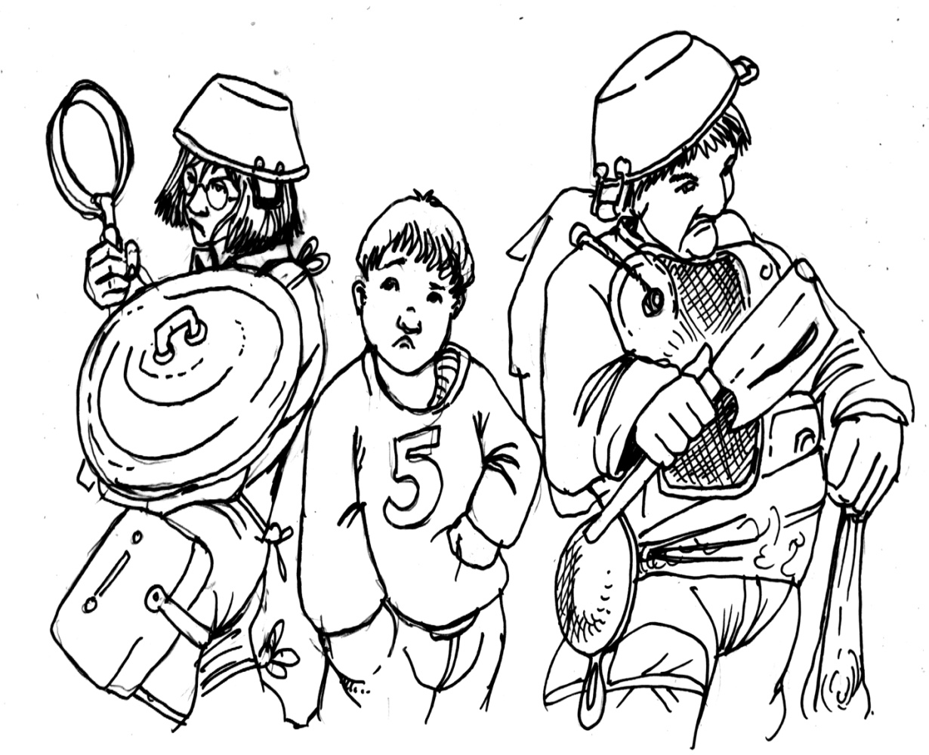
Çocuğunuzun Madde Kullanmaya Başlamasını Önlemek için Ne Gerekli?

Slide 19
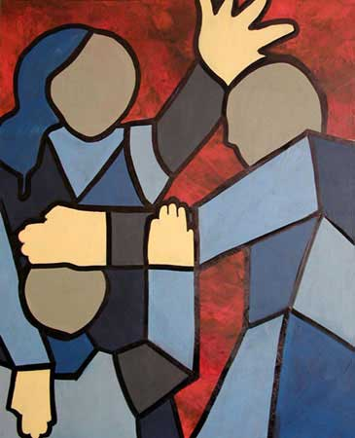
İyi Bir
Anne ve Baba
Olmak Gerekli!
İyi Bir
Anne ve Baba Olmak İçin…

Slide 20
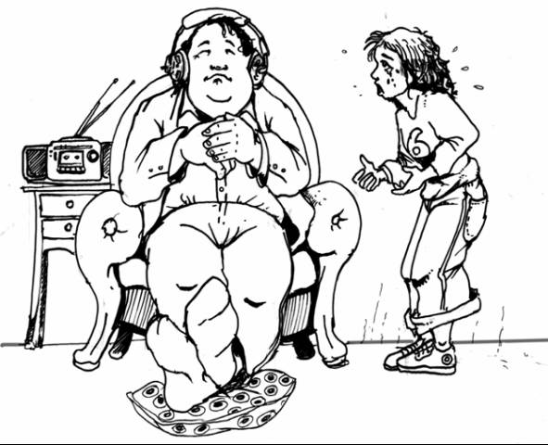
İyi Bir Anne-Baba Olmak İçin
HER ZAMAN İYİ BİR DİNLEYİCİ OLUN!

Slide 21
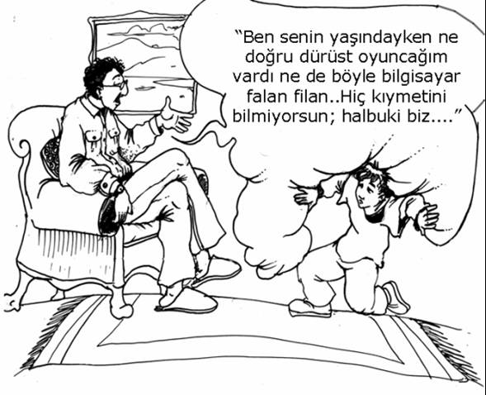
İyi Bir Anne-Baba Olmak İçin
KONFERANS VERMEYİN, FİKRİNİZİ SÖYLEYİN!

Slide 22
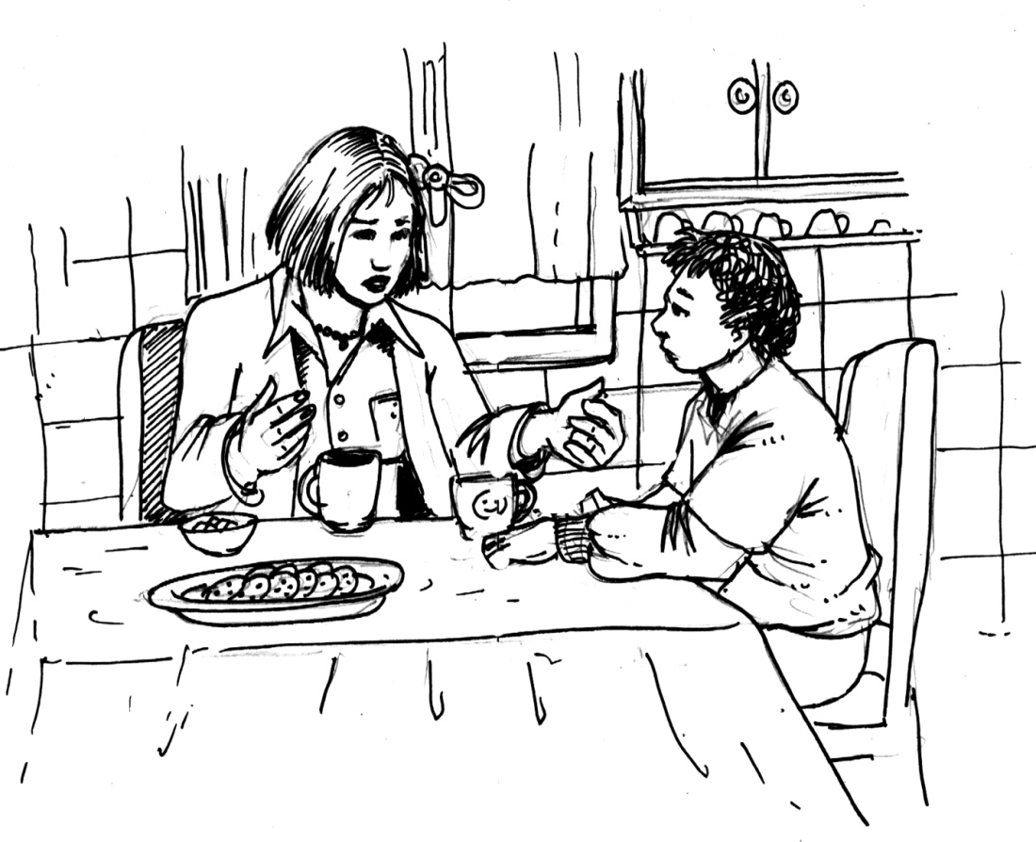
İyi Bir Anne-Baba Olmak İçin
ONUNLA KONUŞMAKTAN ÇEKİNMEYİN
“Bedeninin buna nasıl tepki vereceğini bilmiyoruz, bazı insanlar çok çabuk bağımlı olabilir; ya da çok hasta olabilirler, bu kişiden kişiye değişen bir durumdur.”

Slide 23
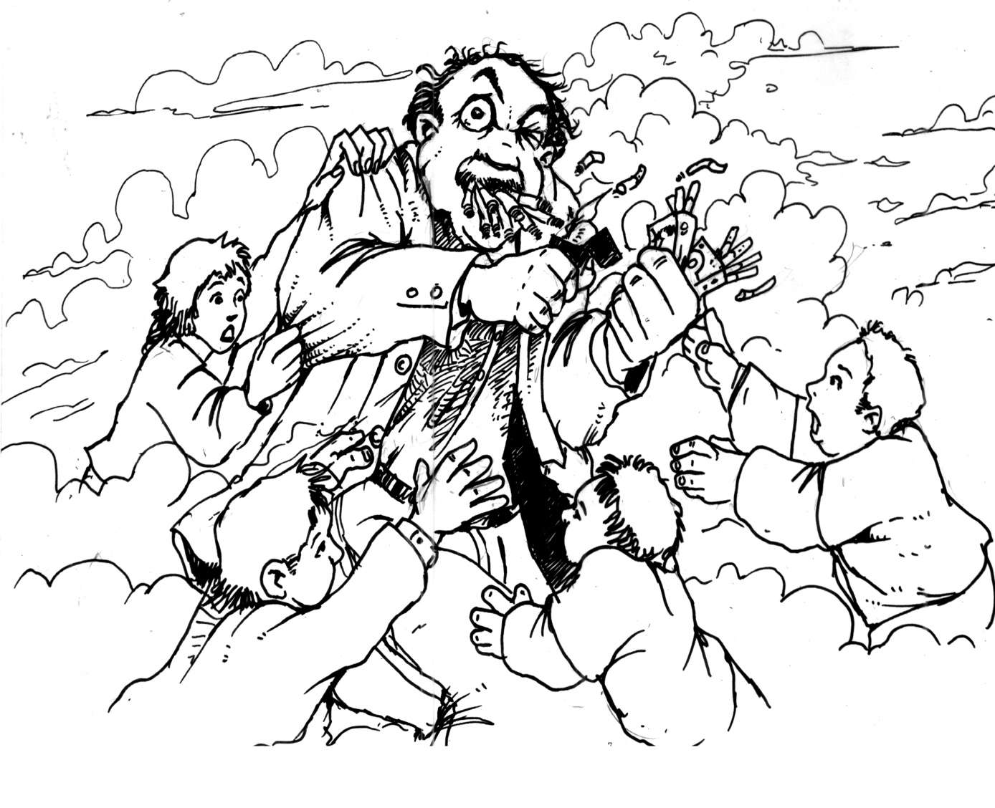
İyi Bir Anne-Baba Olmak İçin
AÇIK OLUN
“Bazı arkadaşlarım yüzünden ben de kullandım, çünkü onlara uymak gerektiğini düşünüyordum. Kısa süre sonra fark ettim ki ben onu değil, o beni kontrol ediyordu.
O günlerde etkileri hakkında bu kadar bilgim yoktu; şimdi bildiklerimi o zamanlar bilseydim hiçbir zaman denemezdim ve seni ondan uzak tutmak için ne yapmam gerekiyorsa yaparım.”

Slide 24
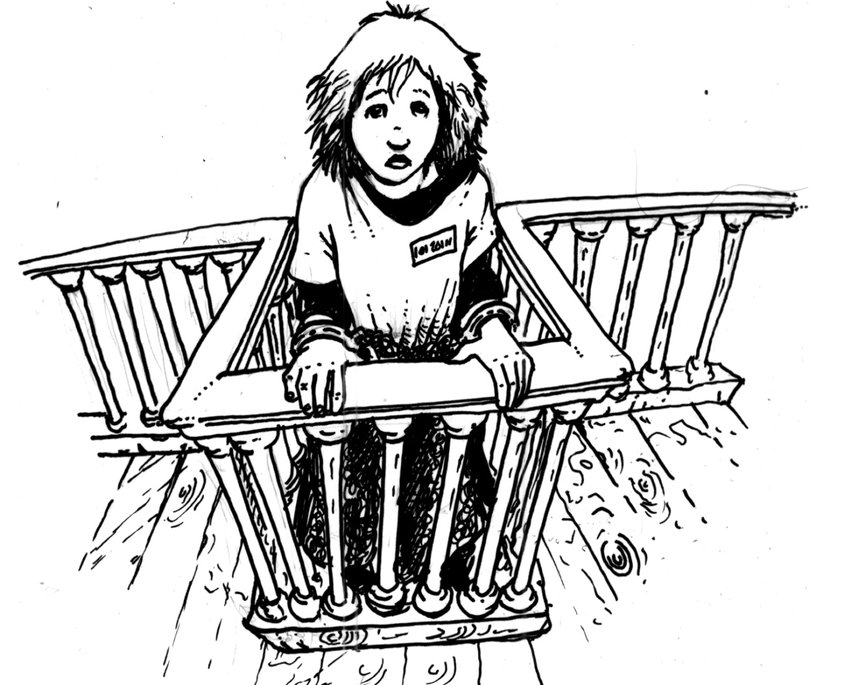
İyi Bir Anne-Baba Olmak İçin
YARGILAMAYIN
“Sen zaten hep böylesin”

Slide 25
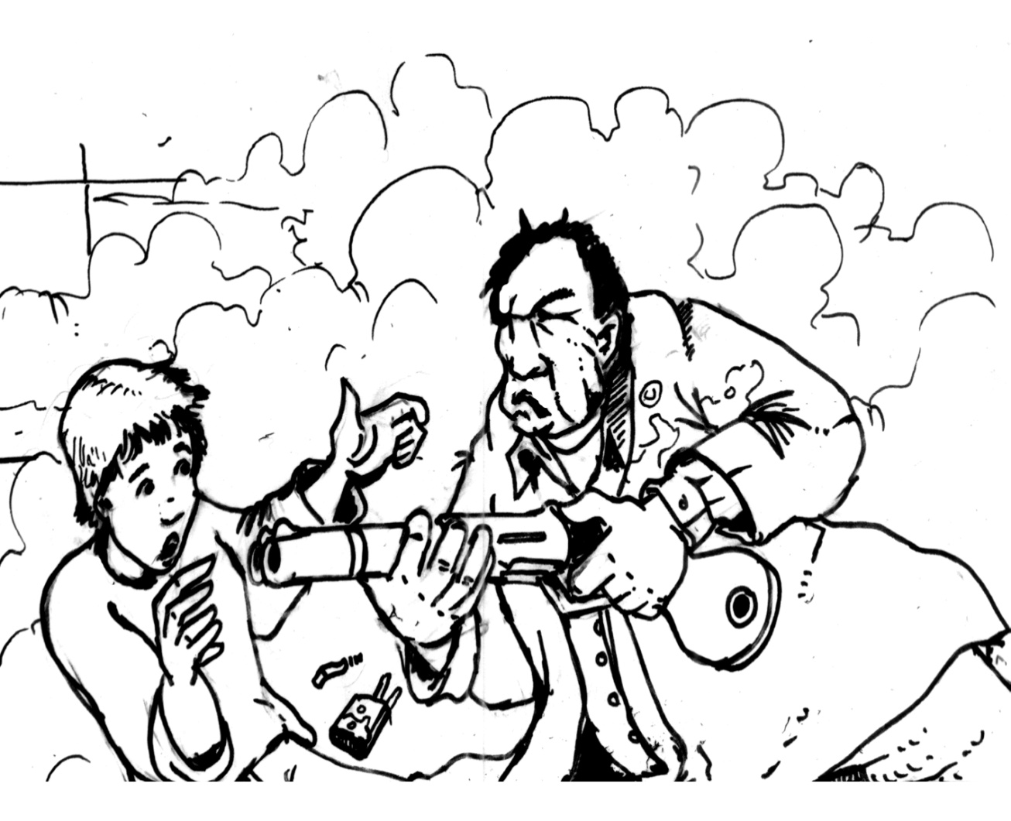
İyi Bir Anne-Baba Olmak İçin
TEHDİT ETMEYİN
“Eğer dediğimi yapmazsan...”

Slide 26
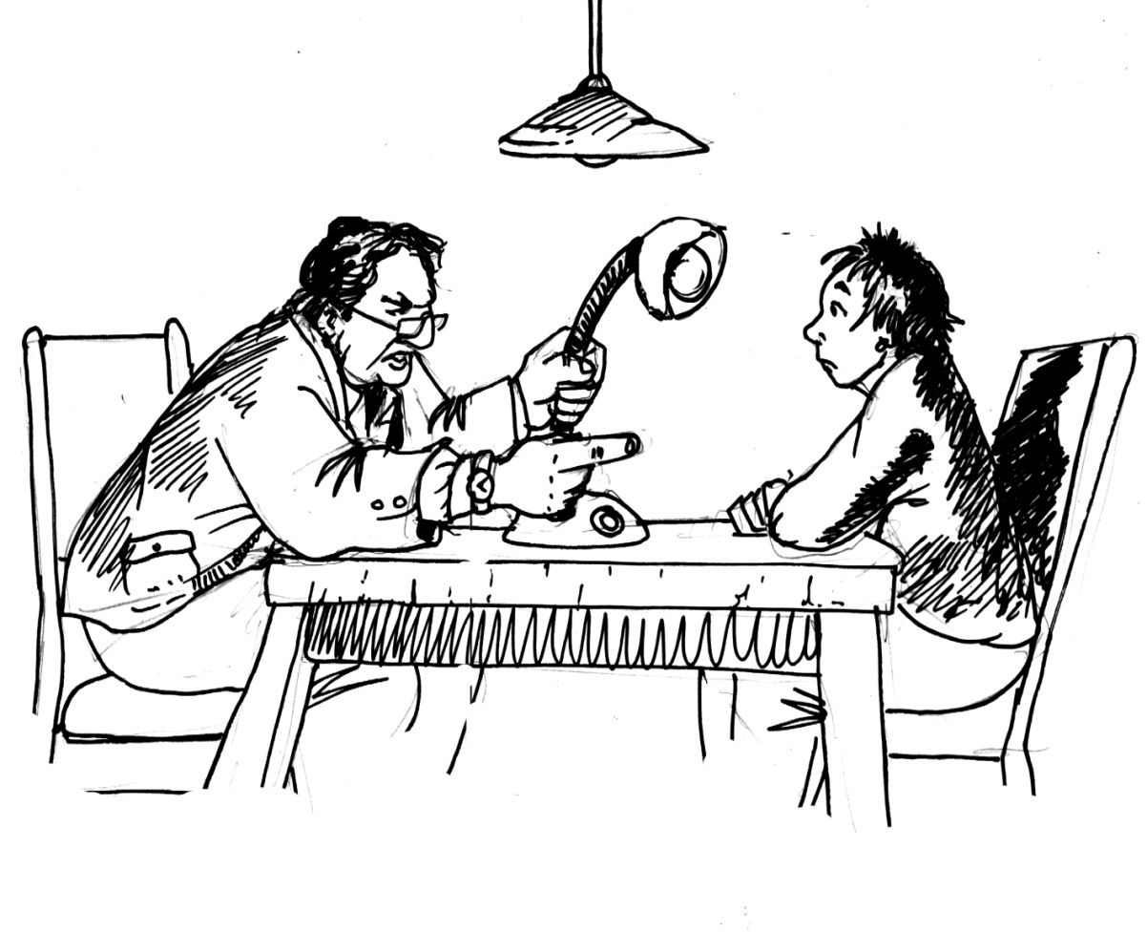
İyi Bir Anne-Baba Olmak İçin
AŞIRI SORGULAMAYIN
“Kim, nerede, nasıl, niçin, ne zaman, neden...”

Slide 27
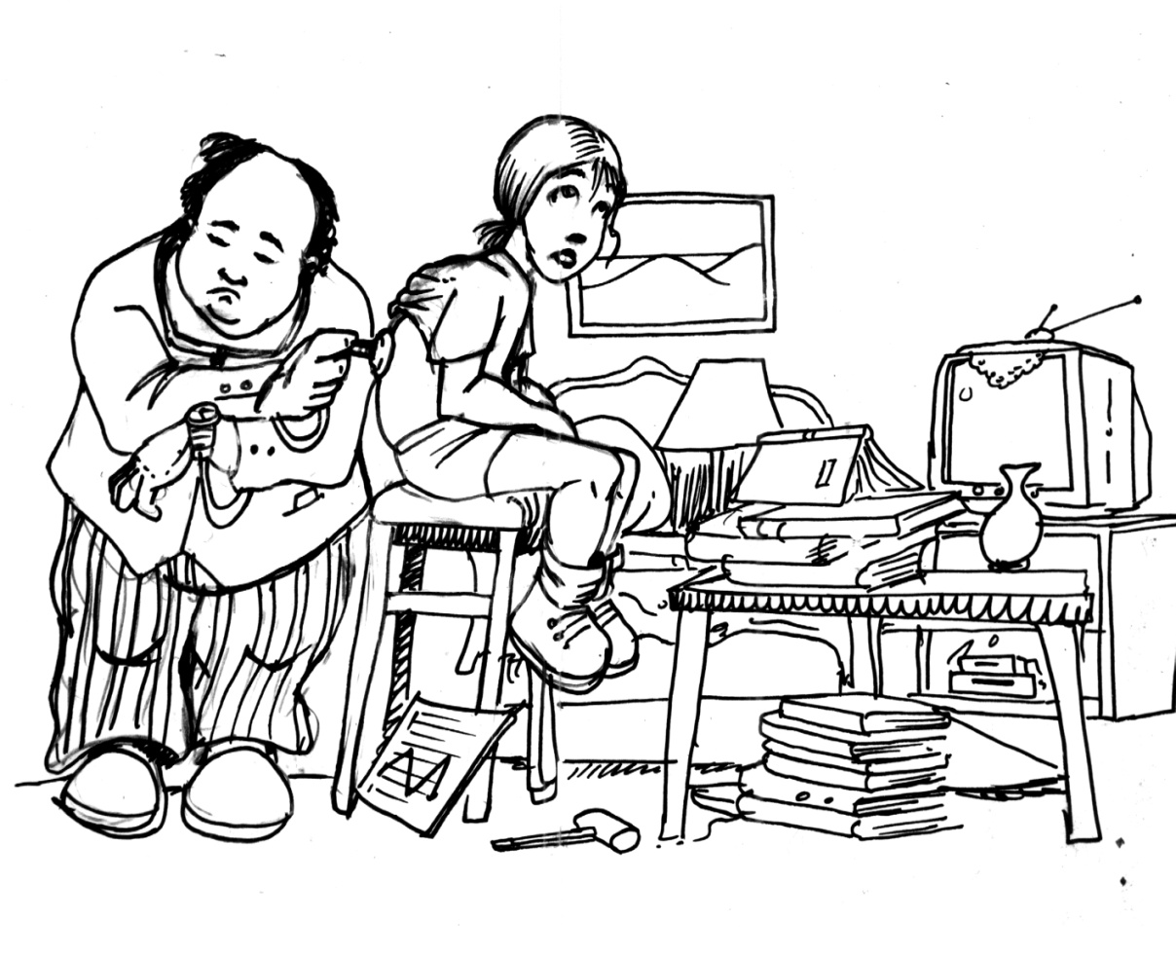
İyi Bir Anne-Baba Olmak İçin
GEREKSİZ TEŞHİSLER KOYMAYIN
“Bence sen...”

Slide 28
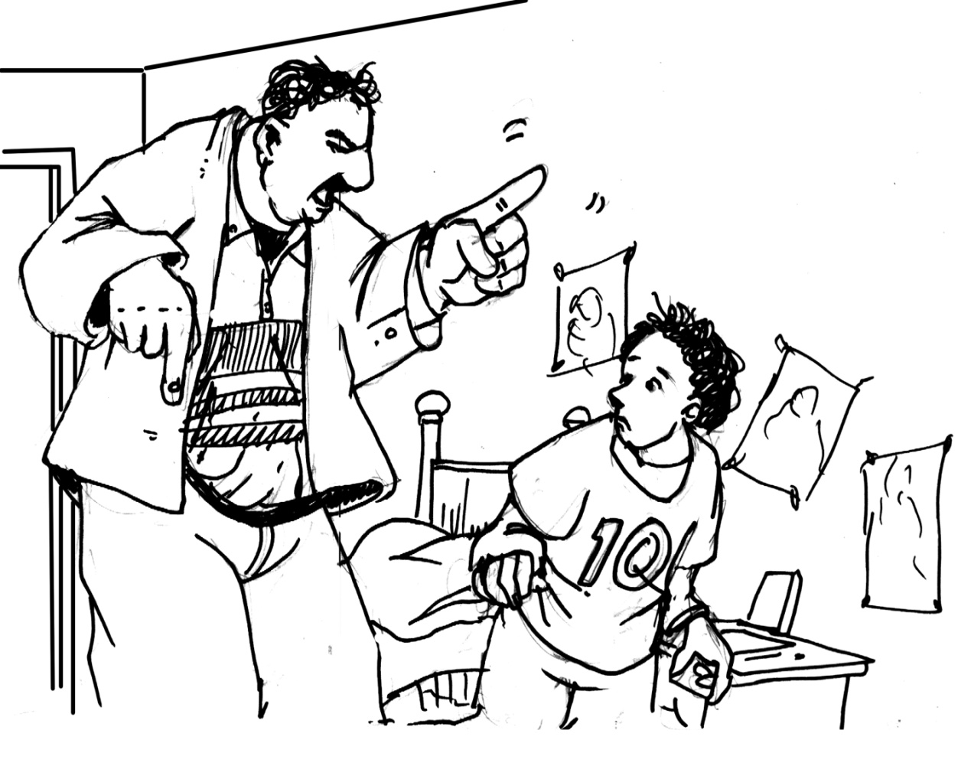
İyi Bir Anne-Baba Olmak İçin
GEREKSİZ AHLAK DERSLERİNDEN KAÇININ
“Bunun böyle olması gerek, bu olmazsa olmaz”

Slide 29
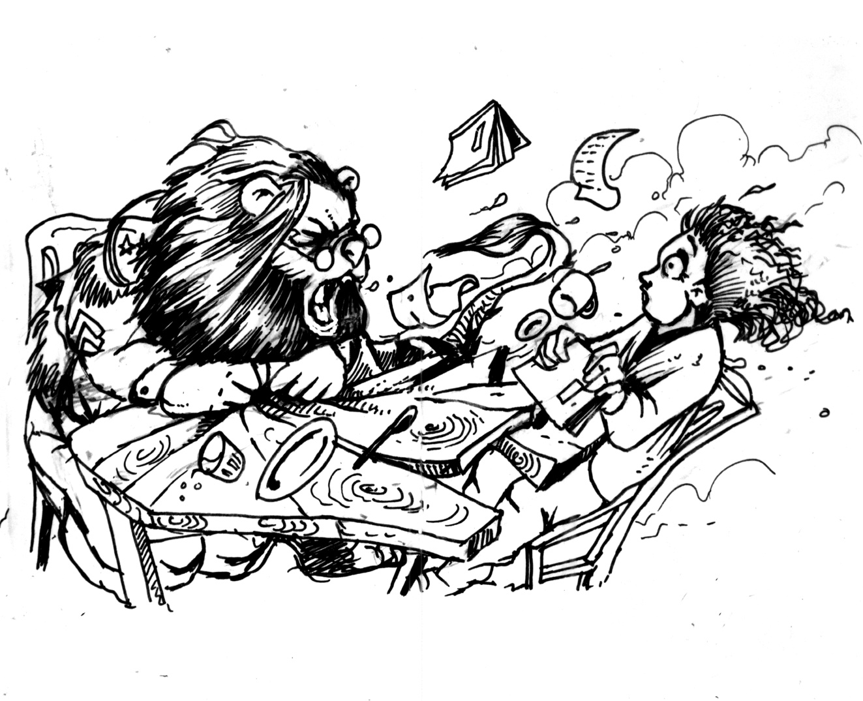
İyi Bir Anne-Baba Olmak İçin
EMİR VERMEYİN
“Ne diyorsam onu yap, soru sorma”

Slide 30
İyi Bir Anne-Baba Olmak İçin
Ona “Hayır” Demesini Öğretin

Slide 31
İyi Bir Anne-Baba Olmak İçin
SINIRLARINI BELİRLEYİN
Her çocuğun sınırlarını bilmeye ihtiyacı vardır.
Sınırlar çocuğun kapasitesini aşmamalıdır.
Koyduğunuz sınırlar açık ve anlaşılır olmalıdır.
Kurallarınız çocuğa ne yapmamasını söylediği kadar ne yapması gerektiğini de söyleyin.
Sınırlarınız geniş olsun ama bunları tutarlı ve “deliksiz” tutun.

Slide 32
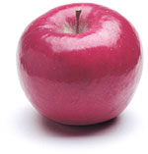
HER YAŞA GÖRE
FARKLI ÖNLEME YÖNTEMLERİ GEREKLİ

Slide 33
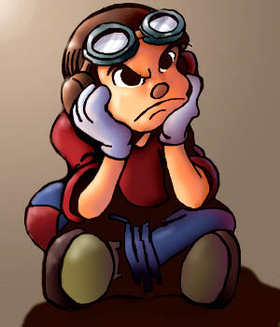
Önleme: Okul öncesi
Onaylamalarınızın büyük ödül değeri taşıdığı ve öğretilerinizin şartsız bir bağlılıkla alındığı dönemdir…

Slide 34
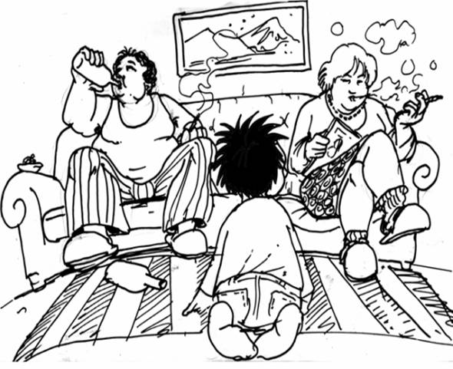
Önleme: Okul öncesi
Örnek olun.
Böyle örnek olunmaz!

Slide 35
Önleme: Okul öncesi
Zararlı maddeleri tanıtın.
Hem kendi başına hem de bir başkasının vereceği ilaçları almamasını öğretin.
Karar verme alışkanlığını kazandırın.
Zararlı – yararlı yiyecekleri tanıtın.
Kendi sağlığına ilişkin girişimlerini övün.
Spor ve sanatsal etkinliklere katılması için olanaklar bulun.

Slide 36
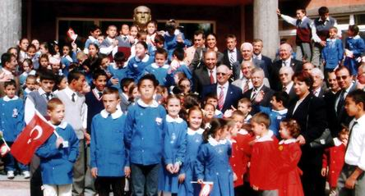
Önleme: İlköğretim
Zihinsel ve sosyal becerilerinin geliştiği bir dönemdir

Slide 37
Önleme: İlköğretim
Kurallara uymayı öğrenmelerini sağlayın.
Sağlıklı olmanın önemini gündeme getirin.
Sigara ve alkolün zararlarından bahsedin.
Reklamlarda satış için izlenen yolları açıklayın.
“Hayır” demesini öğretin.

Slide 38
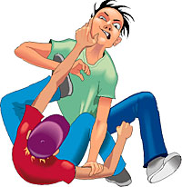
Önleme: Ergenlik
Arkadaş gruplarının ve onların değerlerinin büyük değer taşıdığı ve belirleyici olduğu bir dönemdir

Slide 39
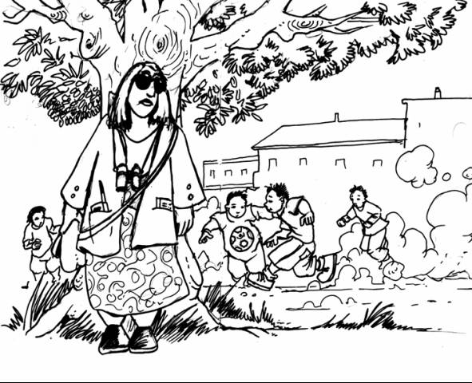
Önleme: Ergenlik
Çocuğunuzun arkadaşlarını, onların ebeveynlerini tanıyın ve arkadaşlıklar kurun. Onları evinize davet edin.

Slide 40
Önleme: Ergenlik
Maddeler ve olumsuz etkileri hakkında korkularınıza değil, gerçeğe dayalı bilgilerle konuşun.
Maddelerin sağlık, görünüş, spor ve diğer aktiviteler üzerinde nasıl etki yapacağını vurgulayın.
Çocuğunuzun sorumluluklarını onun adına yüklenmeyin.

Slide 41
Önleme: Ergenlik
Kurallarınızda tutarlı olun.
Ortak deneyim ve fikir birliğini yaşadığınız alanlarınızı keşfedin.
“Hayır” demesini öğretmeye devam edin.
Spor ve diğer sosyal faaliyetlere yönlendirin.

Slide 42
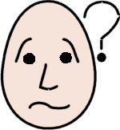
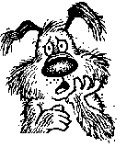
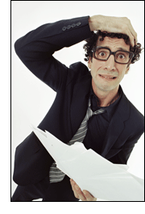
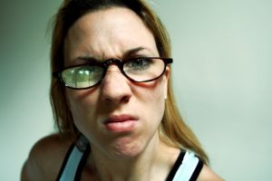
Zor Durumlar

Slide 43
Can sigara içmeye başladı ama ailesi bilmiyor.
Can’ın annesini arayacağım, ona her şey anlatılmalı, hepsi bu kadar.
Can’ın sigaraya başlaması ve ailesinin bunu bilmemesi hakkında nasıl hissediyorsun?
Notes:
Çok zor bir şey yapıp sizinle arkadaşına dair bir şeyi paylaştığında hemen karara varmak yerine onu bunu sizinle konuşamaya iten şeyin ne olduğunu öğrenmek çok önemlidir. Belli ki kafası karışmıştır, o da bu işte doğru olmayan bir şeyler olduğunu sezinlemekte ama aynı zamanda ne yapması gerektiğini bilememektedir. Konuşun; düşüncelerini ve kaygılarını öğrenin. Birlikte en iyi sonucun ne olacağını bulun.

Slide 44
Hiç kimsenin ailesi senin gibi sıkı/katı değil, sen hala Taş Devrinde yaşıyorsun.
Bir gün gelecek yaptıklarım için bana minnettar kalacaksın ama o zaman çok geç olacak,ben olmayacağım...
Nasıl olmamı isterdin? Belki daha iyi dinlersek birbirimizi anlayabiliriz, ben seni dinlemeye hazırım; ilk önce sen anlat...
Notes:
Koyduğunuz kurallardan hoşnut olmuyor olabilir; onu yargılamak yerine dinlemek ve neyin ona zor geldiğini öğrenmek iletişiminizi güçlendirecektir. Bunu yaptıktan sonra belki siz kaçırdığınız bir şey olduğunu ve çocuklukta geçerli olan bazı kuralları artık büyüdüğü için biraz esnetmeniz gerektiğini fark edeceksiniz. Belki de neden böyle bir kural koyduğunuzu anlamamış olduğunu göreceksiniz ve kuralınızın nedenlerini açıklama ve anlaşmazlığınızı düzetme şansına sahip olacaksınız.

Slide 45
Sen günde iki paket içerken bana nasıl içmemi söyleyebiliyorsun?
Babanla böyle konuşamazsın!
Sana iyi bir örnek sağlayamadığımı biliyorum, bırakmaktan çok memnun olacağım,hatta..
Notes:
Baba, anne, yetişkin olabilirsiniz; eğer yapılması sakıncalı ya da doğru olmayan şeyler varsa sırf “büyük” olduğunuz için bunu yapmaya hakkınız olamaz. İnandırıcı olmak için bizzat sizin örnek olmanız gerektiğini asla unutmayın.

Slide 46
Esrar o kadar da kötü bir şey olmamalı, çünkü onu kullanan ve hiç birşey olmayan insanlar gördüm.
Eğer seni yakalarsam senin için kötü olacak, ve başın belaya girecek.
Esrar kullanımının etkileri hakkında okuduğum bilgileri seninle paylaşmak isterim.
Notes:
Yanlış bilgiler edinmiş ve kafası karışmış olabilir. Korktuğunuz için onu tehdit ederek fikrinden caydırmaya çalışmak bir işe yaramaz; doğru bilgilendirilmediği için korksa da merakı artacağından denemeye kalkabilir.

Slide 47
Madde kullanan kişiyi aile nasıl anlayabilir?
En kesin yöntem idrar testleridir.
Aile ilişkilerini azaltır ve evde daha az vakit geçirir.
Her zamankinden daha fazla para harcamaya başlar.
Yeni arkadaşlar edinmeye başlar.
Kendisine olan özeni azalır.
Çevre ve arkadaşlar eski önemlerini yitirirler.
Hafif uykulu ve yorgun gözükebilirler.
Yeme alışkanlıkları bozulur, kilo kaybedebilirler.
Daha sinirli olabilirler.

Slide 48
Şüphelenme Süreci
Şüphelendiğinizde onu “çaktırmadan” izleyin
Uyuşturucu ve uyarıcı maddeler hakkında bilgiler edinin
Kendinizi hazır hissettiğiniz zaman uygun bir ortam yaratın ve duygularınızı ve düşüncelerinizi çocuğunuzla paylaşın
Reddedebilir, bu normaldir. İzlemeye devam edin,
Bir süre sonra tekrar konuşmayı deneyin.izlemeyi bırakmayın
Uygun bir zamanda tekrar konuşmayı deneyin.

Slide 49
Bağımlılık süreci
“Belki kullanabilirim”
“Korkuyorum ve merak ediyorum”
“Bir kereden bir şey olmaz”
“Bıraktım, bir daha başlamam”
“Bir daha asla!”
“Artık bırakacağım”
“Bırakmak zorundayım”
“Ben bağımlı olmam, istersem bırakırım”
“Bu meret bırakılmaz ki!”

Slide 50
Bağımlı kişide..
Madde kullanımını kontrol etmekte güçlük çekme,
Giderek kullanılan maddenin dozunun artırma,
Zarar vermesine rağmen madde kullanmaya devam etme,
Aile, iş ve çevre ilişkilerinde bozulma,
Başarısız bırakma girişimleri,
Bıraktığı zaman ruhsal ya da fiziksel yoksunluk belirtilerinin ortaya çıkması (huzursuzluk, uykusuzluk vb) gözlenebilir.

Slide 51
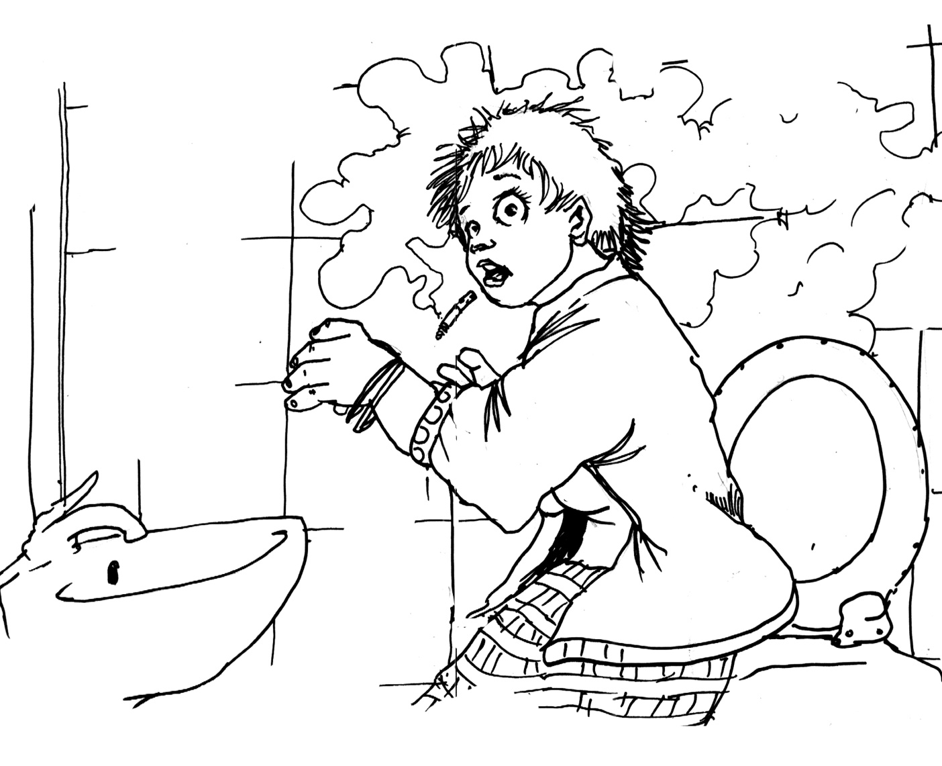
Sigara içtiğini öğrendiğinizde???
Notes:
“Sigara içtiğini öğrendiğinizde ne yaparsınız?” ya da “Ne yaptınız?” sorusunu sorun ve tartışın...

Slide 52
Eğer sigara içiyorsa...
İçerken yakalarsanız zarar vermeyin, sadece elindekini alın, tekrar yaparsa aynı davranışı düzenli olarak yineleyin.
Evde sigara içemeyeceğini bildirin.
Eğer siz içiyorsanız sizde BIRAKIN, “Dediğimi yap, yaptığımı yapma” asla işe yaramaz.
Sigara ile ilgili ev içi kurallarına siz de uyun.
Çocuğunuzla nasihat dilini kullanmadan düzenli olarak sigaranın etkileri hakkında konuşun.
Notes:
“Ben içiyorum ama ben bir yetişkinim/anneyim/babayım” asla demeyin; işe yaramayacaktır. Kurallar herkes için geçerli olmalı, aksi takdirde yaptırıcı gücünü kaybeder.
Eğer içiyorsanız ve bırakamıyorsanız o zaman içmelerinizi kısıtlamanız gerekir. Ev içinde içmeyin (balkona çıkın); sigara içildiği zaman neleri yapmaktan mahrum kalındığı ya da ne gibi zorluklara katlanıldığı görülmelidir.
Daha sonra gene sigara ile yakalarsanız kuralları hatırlatın ve sigarasını elinden alıp atın.

Slide 53
Sigaramın dumanı...
Çocuğunuza, sigara kokusuna dayanamayacağınızı söyleyin.
Eğer sigara kokarsa onun çamaşırlarını yıkamayacağınızı ve bunu kendisinin yapacağını söyleyin.
Yapmak istediği diğer şeylerden önce yıkama işini bitirmesi gerektiğini bildirin.
Unutmayın! Bir defalık konuşmanın hiç bir işe yaramaz.
Notes:
Sigara içmesinin sonuçlarına katlanması gerekir; sigara kokan çamaşırlarını kendisinin yıkaması gibi. Onun adına üzülüp sorumlulukları onun adına üstlenmeyin.
Bırakmak için siz de çaba harcayın ve sigaranın zararları hakkında öğüt vermeden bahsedin.
Her dakika bunun hakkında konuşmayın; ama bir-iki kere yapıp “İşe yaramıyor” diye de bırakmayın.

Slide 54
Alkol Alımı...
Az miktarda alkol için.
Her kutlama, eğlence, toplantı ya da tatilde içmeyin.
Stresli ya da keyifli olduğunuz her durumda alkol almayın.
İçkinizi ona aldırmayın ya da getirttirmeyin.
Kendi değerlerinize uygunsa bazen yanınızda içmesine izin verin.
Notes:
Az miktarda alkol için. Her kutlama ya da tatilde içmeyin. Başka kutlama biçimleri ya da eğlenceler bulun. Böylece “kutlamalarda ya da eğlencelerde alkol zorunludur” gibi alışkanlığa yol açmazsınız.
Her stresli olduğunuzda alkol almayın. Başka yollar bulun. Böylece çocuğunuza da stresle başa çıkması ya da keyif alması için başka yollar öğretmiş olacaksınız.
Eğer sizin değerlerinize uygunsa yanınızda içmesine müsaade edin. Bu sayede “içki içme” adabını (alınan içki miktarı, içkilerin karıştırılmamamsı, içkinin aç karnına alınmaması vb.) öğrenir.

Slide 55
Alkol Alımı... (2)
Genç gelişimini sürdürdüğü için alkol kullanımı yetişkine göre daha olumsuz etkiler yapmaktadır.
Alkol içmesini onaylamayın ancak izin verme durumunda kaldığınız zaman:
  Bulunduğu ortam ve arkadaşları hakkında bilgilenin.
  Çok alkol kullanan arkadaşlarla birlikte olmaması konusunda ağırlığınızı koyun.
  Evde bir parti yapıyorsanız, bol yiyecek ve içecek bulundurun.
  Alkollü araba kullanımı konusunda katı kurallar koyun.
Notes:
Evde bir parti yapıyorsanız, bol yiyecek ve içecek bulundurun. Boş evlerde yapılan buluşmalar alkol kullanımı için risklidir.
Alkollü araç kullanma ya da alkol almış kişilerin kullandığı araçlara binmeme konusunda önceden konuşun ve katı kurallar koyun.

Slide 56
Eğer Madde Kullanıyorsa
YAPILMASI GEREKENLER
Hemen onunla konuşmayın
Konu hakkında geniş bilgi edinin
Konuyla ilgili bir uzmana başvurmasını sağlayın
Gitmek istemezse sadece danışmak için gitmeyi istediğinizi söyleyin
O gitmezse uzmana siz gidin…

Slide 57
Çocuğunun madde kullandığını öğrenen anne-babanın tepkileri
Kabullenememe – İnkar “Yok, benim çocuğum asla kullanmaz”.
Kendini ve eşini suçlama, tartışmalar: “Bu çocuk senin yüzünden böyle oldu.”, “Ben asla iyi anne-baba olamadım.”
Hayal kırıklığı, çaresizlik duygusu: “Ben onu bunun için mi yetiştirdim” “Her şey bitti, artık hiçbir şey eskisi gibi olamaz.”
Öfke duyma: “Benim böyle evladım olamaz.”
Çocuğu suçlayan ve aşağılayan tarzda konuşma: “Senden ne köy olur ne kasaba”
Uç kararlar alma eğilimi : “Bu okula gitmek artık bitti”
Notes:
Ailelerin ilk tepkisi “Bu benim çocuğumun başına gelemez.” demek, inkar etmek olabilir. Bunun sonucu olarak da olayı gizleme, kimse ile paylaşmama ve yardım almaktan kaçınma gözükebilir.
İyi bir anne-baba olup olmadığını sorgulama, suçluluk duygusu hakimdir. Bazen olaydan dolayı duyulan öfke diğer eşe yöneltilebilir.
Artık çıkılmaz bir yola girildiği hissi ve çaresizlik duygusu yaşanabilir. Çocukla ilgili hayaller ve hedefler yok olmuştur; hayal kırıklığı hakimdir.
Öfke çocuğa yönelebilir ve onu suçlayan; aşağılayan tarzda konuşulabilir.

Slide 58
Acil Durumlarda ...
Soğukkanlılığınızı koruyun.
Sakinleştirmeye ve ona güven vermeye çalışın.
Eğer bilincini kaybetmişse yan yatırın ve soluk aldığından emin olun.
Gerginlik hali ya da tepkisizliği devam ederse acil servisi (112) arayın.
Kullandığı ilaçları, maddeleri ya da tozları toplayın ve doktoruna verin.
Notes:
Maddeler birçok şekilde çocuğunuzu etkileyebilir; uyuşmalarına yada halüsinasyon görmelerine, çok panik olmalarına ve korkmalarına yol açabilir.
Derin ve uzun nefesler almasını sağlayın.
İçinde bulunduğunuz ortamı sakinleştirin. Işıkları ve gürültüyü azaltın.

Slide 59
Sık Sorulan Sorular
Yalnız iradesiz kişiler mi bağımlı olur?
Uyuşturucu bazı ülkelerde neden serbest?
Bağımlılar iyileşebilir mi?
Uyuşturucu herkesi aynı mı etkiler?
Bir kere denemekle ya da ara sıra kullanmakla bağımlı olunur mu?
Ottur zararı yok mudur?
Maddelerden bahsetmek kullanımı teşvik eder mi?
Kimler bağımlı olur?
Sadece damar yoluyla alınan maddeler mi uyuşturucudur?

Slide 60
Sık Sorulan Sorulara Yanıtlar
Bağımlılığın irade ile ilgisi yoktur. Hiç kimse yola “Ben bağımlı olacağım!” diye çıkmaz.
Uyuşturucu olarak sadece Esrar Hollanda da, diğer uyuşturuculara geçişi engellemek için serbesttir.
Bağımlılık tam olarak iyileşmez ama düzelir. Bağımlılık ömür boyu süren bir hastalıktır.
Uyuşturucu herkesi farklı etkiler. Etkilerin ortaya çıkış süresi ve yoğunluğu bireyler arası farklılık gösterir.
Bir kere denemekle ya da ara sıra kullanmakla bağımlı olunur. Bağımlılığın ilk adımı bir kere kullanmaktır.
Bağımlılık potansiyeli düşük olmakla beraber esrar da bağımlılık yapar.
Maddelerden bahsetmek kullanımı teşvik etmez. Hayır, çocukların bakış açınızı öğrenmelerini ve doğru bilgilenmelerini sağlar.
Herkes bağımlı olabilir.
Her madde bağımlılık yapabilir.

Slide 61
Daha fazla bilgi için…
BAĞIMLILIK ÖNLEME PROGRAMI
www.yeniden.org.tr
www.alkol.info.tr
www.uyusturucu.info.tr
www.yokyav.org
www.bagimliliktedavisi.com

